Slide 1



AKTS Nedir ve Nasıl Hesaplanır?
Yozgat Bozok Üniversitesi Öğrencileri İçin Kapsamlı Rehber

Slide 2
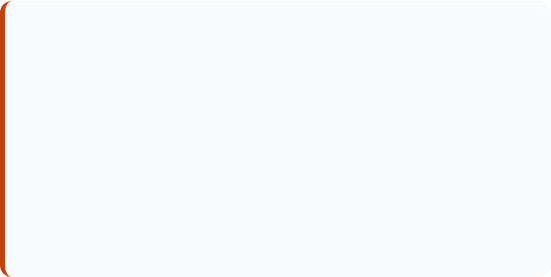
AKTS Nedir?
Avrupa Kredi Transfer Sistemi
Bologna Süreci
AKTS (ECTS), öğrenci hareketliliğini kolaylaştırmak ve eğitimin uluslararası alanda tanınırlığını sağlamak amacıyla geliştirilmiş, "öğrenci merkezli" bir kredi sistemidir.
Türkiye'deki üniversitelerin de dahil olduğu Bologna Süreci'nin en önemli araçlarından biridir. Amaç, şeffaflık ve eğitim standartlarında birliktir.

Slide 3

İş Yükü Kavramı
Sadece Ders Saati Değil!
AKTS, sadece sınıfta geçirilen süreyi değil, öğrencinin dersi başarmak için harcadığı tüm emeği (iş yükünü) temsil eder.
Buna teorik dersler, uygulamalar, seminerler, bireysel çalışmalar, sınavlar, ödevler ve projeler dahildir.

Slide 4
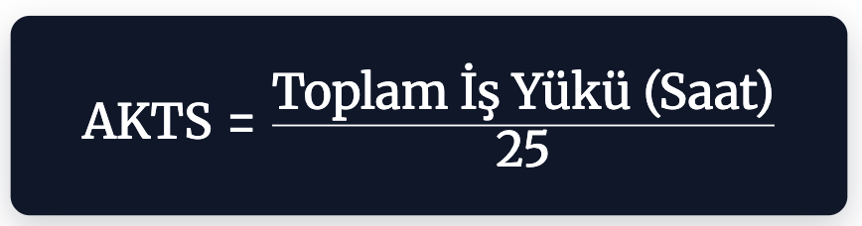
Bozok Üniversitesi Hesaplama Kuralı
Üniversitemizde 1 AKTS kredisi, tam olarak 25 saatlik iş yüküne karşılık gelmektedir.
AKTS = Toplam İş Yükü (Saat) 25

Slide 5

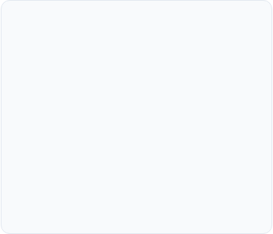
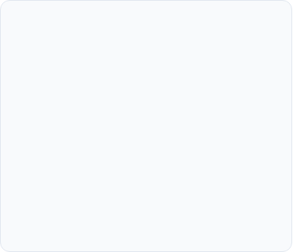


Adım Adım Hesaplama
Aktiviteleri Belirle
Süreleri Topla
25'e Böl
Ders kapsamında yapılacak tüm aktiviteleri (ders, ödev, sınav vb.) listeleyin.
Her bir aktivite için harcanacak tahmini süreyi hesaplayın ve toplam saati bulun.
Bulduğunuz toplam iş yükü saatini 25'e bölerek dersin AKTS kredisini elde edin.

Slide 6

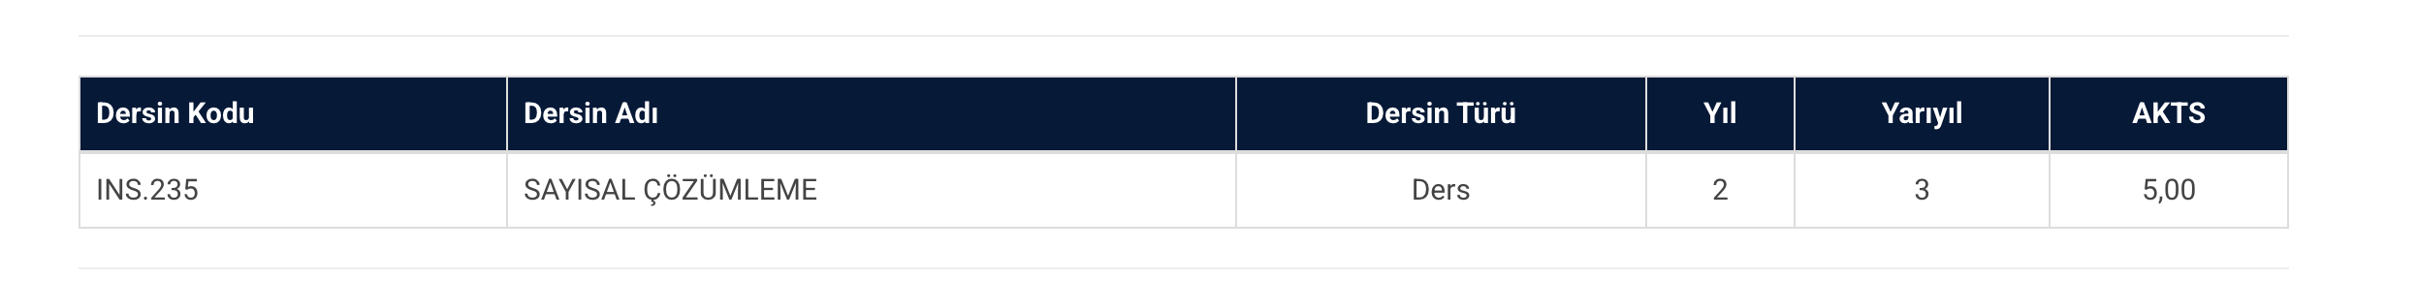
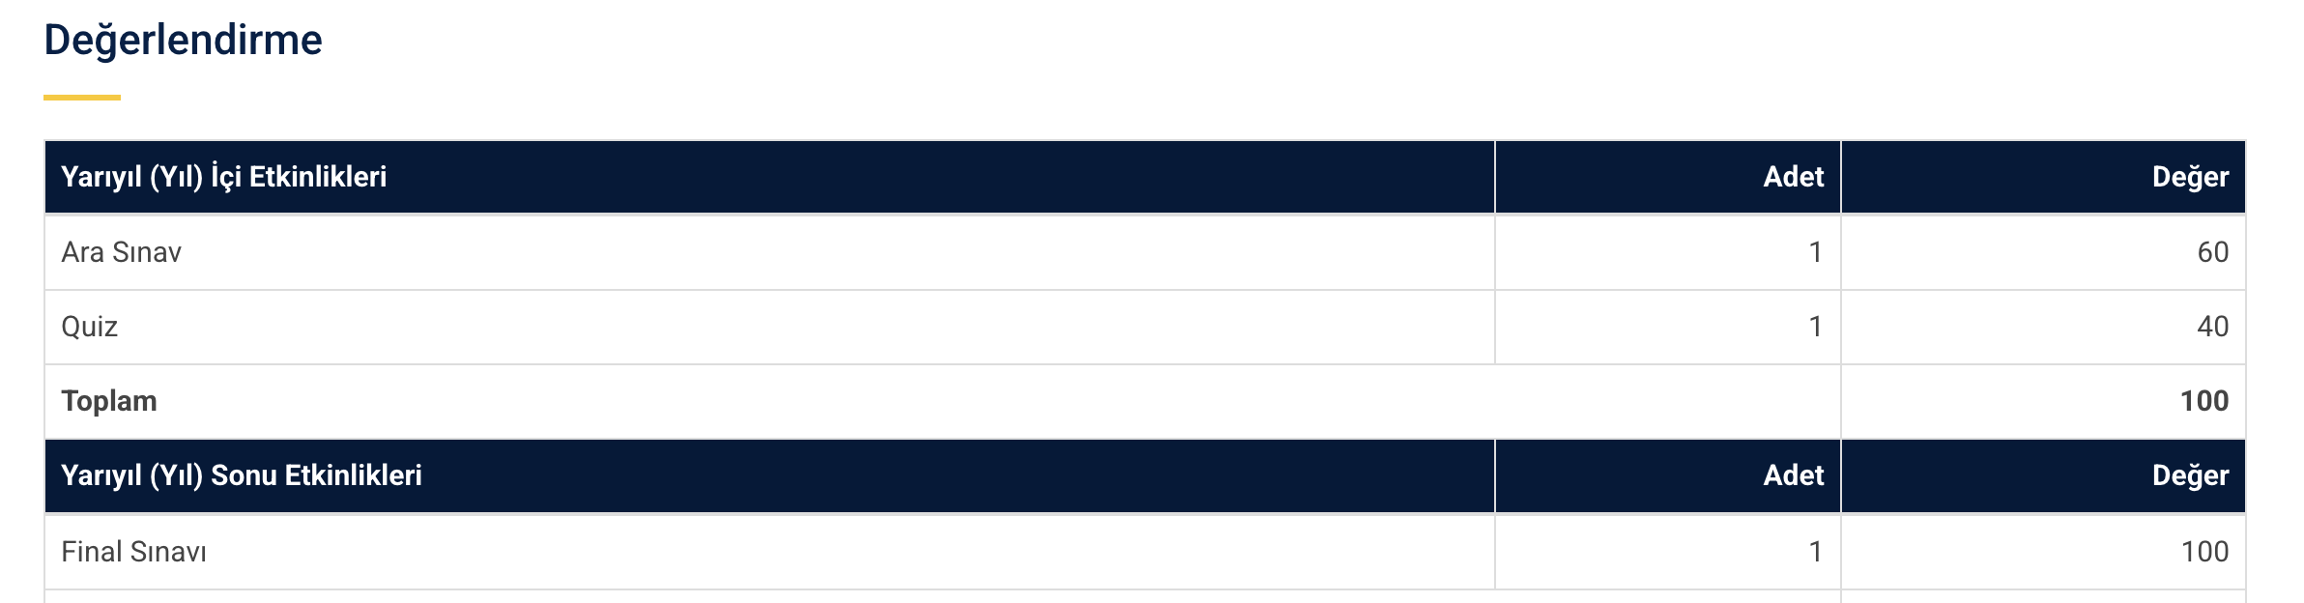
Örnek Ders İş Yükü Hesaplama
Haftalık ders saati = 3
Örnek dersimizin AKTS’si = 5
Ara Sınav, Quiz ve Final Sınavı etkinlikleri girilmiş.

Slide 7
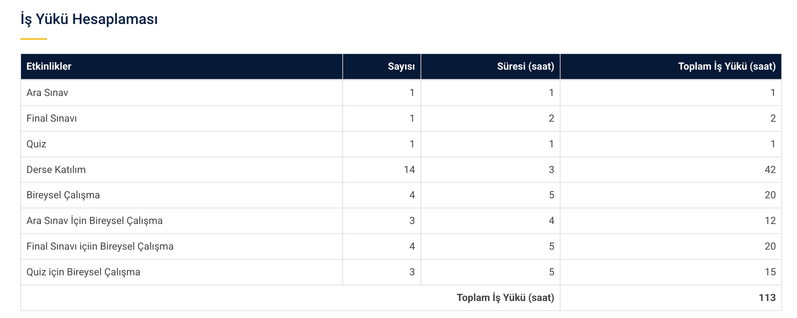
Örnek Ders İş Yükü Tablosu
Toplam iş yükü / 25 => 113/25 = 4.52 ~ 5 AKTS

Slide 8
Sorularınız?
Bozok Üniversitesi Mühendislik Mimarlık Fakültesi
mmf.ogrenciisleri@yobu.edu.tr

